Slide 1
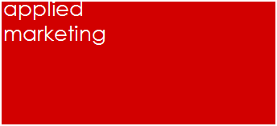
ブロックチェーン
株式会社アプライド・マーケティング
大越 章司
shoji@appliedmarketing.co.jp

Slide 2
ブロックチェーン (blockchain) とは
仮想通貨「ビットコイン」の基本になっている分散型台帳
サトシ・ナカモトによって開発された
暗号技術とP2Pを組み合わせ、政府や第三者機関に頼らない
オープンで安全な取引を低コストで実現できる
ブロックチェーンの仕組みはビットコインで既に7年間の運用実績があり、
信頼性は実証されている
透明で、改ざんできず、ダウンしない
第三者機関に頼らずに信用取引ができる
取引コストが限りなくゼロに近い
現在、FinTech分野での活用が模索されているが、将来は様々な仕組みを代替していく(「中抜き」)ことができると考えられている
Notes:
http://wired.jp/2015/12/14/bitcoin-founder/

Slide 3
注目を集めるブロックチェーン
英国政府が「分散台帳（=ブロックチェーン技術）を積極活用すべし」との調査報告書を公開
JPX、みずほがブロックチェーン技術の実証実験を開始」
The Linux Foundation が OSS の「Hyperledger Project」を発表
経済産業省が「ブロックチェーン」を IoT 分野などに広げるための調査研究を開始
RedHat が BlockAppsと提携、OpenShift でブロックチェーンアプリ開発環境の提供を開始
三菱東京 UFJ はHyperledger に参加せず、独自の仮想通貨を開発
経産省FinTech研究会 (2015.10.16)
「ブロックチェーンのインパクトは絶大であり、インターネットの登場、Googleの登場と同等の重要性を持つ」
Notes:
http://hoshi.air-nifty.com/diary/2016/01/post-8d80.html
https://www.nikkan.co.jp/articles/view/00376322
http://www.meti.go.jp/committee/kenkyukai/sansei/fintech/002_giji.html
http://www.linuxfoundation.jp/news-media/announcements/2015/12/jp_linux-foundation-unites-industry-leaders-advance-blockchain
http://btcnews.jp/
http://www.asahi.com/articles/ASJ1W4RWKJ1WULFA012.html

Slide 4
ビットコインへの誤解
Mt.Gox へのハッキングで
ビットコインが消失した
ビットコインでは無く取引所の問題
Mt.Gox の社長を業務上横領で起訴
ビットコインは円天と同じく
詐欺である
ビットコインの取引記録は透明で、改ざんも事実上不可能
国家の裏付けが無い通貨など
信頼できない
裏付け無しに信用取引が可能になったことが真の革新性
マネーロンダリングなど、
犯罪に利用されている
諸説あるが、犯罪に利用されないための取り組みは必要
発展途上ではあるが、基本的な仕組みに問題は無い
修正を加えながら、今後さらに存在感を増していくとみられている
Notes:
http://www.jiji.com/jc/zc?k=201511/2015111800617
http://causeless.seesaa.net/article/291653146.html

Slide 5
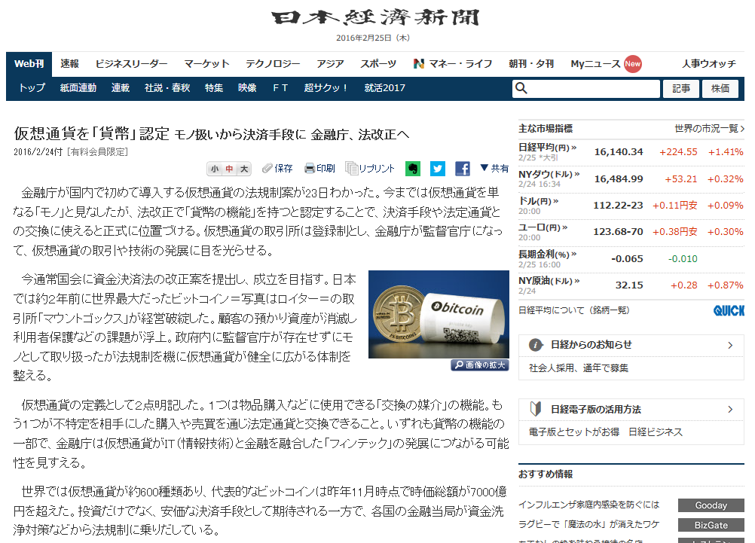
金融庁がビットコインを「通貨」と認定

Slide 6
銀行取引 (台帳を集中管理)
Security
正確性
可用性
安全性
銀行
台帳
台帳
高コスト
二重化
セキュリティ

Slide 7
ブロックチェーン (分散台帳) の仕組み
データブロックの繋がり
＝ブロックチェーン
透明性
安全性
参加者全員が同じ取引記録を持っている
台帳が分散されているため、全てを同時に書き換えるのは事実上不可能
永続性
低コスト
分散されたP2Pネットワークにより、無停止で取引を継続
巨大な設備投資が不要
(参加者がリソースを提供し、コスト負担を分散)

Slide 8
ブロックチェーンの可能性
Fintech
仮想通貨
送金・決済コストの削減
スマートコントラクト
契約の自動化
DAC (Decentralized Autonomous Corporation)
組織の運営を自動化
IoT
分散型相互認証
IBMのADEPT
Notes:
http://jp.techcrunch.com/2015/10/19/blockchain/
https://www.nikkan.co.jp/articles/view/00376322
https://news.bitflyer.jp/news/bitcoin-ibm-and-samsung-for-iot/
https://thefinance.jp/fintech/160127

Slide 9
究極の「中抜き」が実現する?
ブロックチェーンで置き換えられる可能性がある分野
銀行の決済業務
証券会社の取次/仲介業務
その他、様々な集中管理システム
債権/株式市場
エスクロー
登記/公証サービスなどの行政業務
金融だけで無く、機械処理できるあらゆる分野の仲介/管理業務が不要になる可能性がある
ブロックチェーンは開発途上の技術であり、派生技術を含め、様々な取り組みが行われている
ビットコインのような管理者を置かない形態では無く、限られた企業が管理するコンソーシアム方式や、ネットワークへの参加者を制限する形態などが検討されている
Notes:
http://jp.techcrunch.com/2015/10/19/blockchain/

